Slide 1

KPB’DA KAN GAZI YÖNETİMİ
Perf.AYGÜN BAY
ALKÜ ALANYA EĞİTİM VE ARAŞTIRMA HASTANESİ

Slide 2
GİRİŞ
KPB’da kan gazları rutin olarak;uygun oksijenasyon,karbondioksit düzeyi ve pH durumunu korumak için bakılmaktadır.
KPB’a girdikten 5 dakika içinde kan gazı alınmalı ve gereken müdahaleler yapılmalıdır.Diğer kan gazları ise 20 dakikada rutin olarak alınmalıdır.
Kan gazlarından elde edilen verilerin doğru okunması ve uygulanması perfüzyonistin en temel işlerinden biridir.

Slide 3
Arteriyel Kan Gazı
Parametre | Normal Değer Aralığı
pH | 7.35-7.45 mm Hg
PaCO₂ | 35-45 mm Hg
PaO₂ | 80-100 mm Hg
SaO₂ | %95-100
HCO₃⁻ (standart,aktüel) | 22-26 mmol/L
BE | ±2 mmol/L
Lac | 0,5-1.5 mmol/L
Glukoz | 70-100 mg/dL
Hemoglobin | 12-17.5 g/dL
Elektrolitler (K⁺,Na⁺,Ca⁺²,Cl⁻)

Slide 4
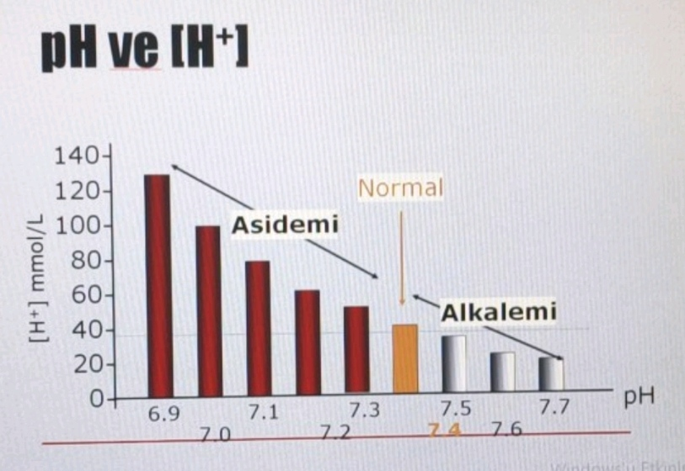
Hayat;aslında günaha ve paranın gücüne karşı değil, H⁺ iyonuna karşı bir mücadeledir.
H.L.Mencken

Slide 5
Parsiyel Arteriyel Oksijen Basıncı (PaO₂)
Arteriyel kandaki oksijenin parsiyel basıncıdır. Oksijenizasyonun değerlendirilmesinde kullanılır.
PaO₂: 60-79 mmHg arasındaysa hafif hipoksemi
PaO₂: 40-59 mmHg arasındaysa orta hipoksemi
PaO₂: 40 mmHg altındaysa ağır hipoksemi

Slide 6
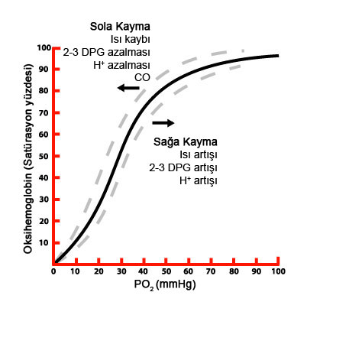
Oksihemoglobin Disosiasyon Eğrisi

Slide 7
Parsiyel Arteriyel Karbondioksit Basıncı (PaCO₂)
Arteriyel kandaki karbondioksitin parsiyel basıncıdır.
Alveolar ventilasyonun göstergesidir.

Slide 8
Laktat
Glukoz metabolizmasının başlıca son ürünlerinden biridir ve KPB sırasında metabolik durum hakkında fikir verir.
Çoğu hastada KPB sırasında laktat seviyelerinde ilerleyici bir artış görülür.Laktat seviyeleri,normotermik ve hipotermik KPB sırasında 2-3 kat artış gösterebilir.
Hipoperfüzyon periyotları, genellikle hipotermiye bağlı olarak,laktat seviyeleri daha da artar.
Hastayı tekrar ısıtmak ve debiyi yükseltmek genellikle laktat seviyesini düşürmekte yardımcı olur.

Slide 9
Baz Fazlalığı (BE)
Metabolik sistemdeki defekt sonucu oluşan kandaki fazla asit ya da bazı gösterir.
Tam oksijenize kanın 37 °C’de ve 40 mmHg PaCO2’de pH’sını 7.40’a getirmek için gerekli olan asit veya baz miktarını verir.
Metabolik durumun göstergesidir.
Eğer BE < -2mmol/L ise metabolik asidoz, BE > +2 mmol/L ise metabolik alkalozu düşündürür.

Slide 10
Bikarbonat
Standart Bikarbonat (HCO₃⁻ std): Solunumsal nedenli HCO₃⁻ değişikliklerini elimine etmek için standart koşullarda (37 °C sıcaklık ve 40 mmHg PaCO₂ altında) kanda bulunması gereken HCO₃⁻ konsantrasyonudur.
Standart HCO₃⁻ yalnızca metabolik değişikliklere bağlıdır.
Standart HCO₃⁻ >26 mmol/L ise metabolik alkaloza, standart HCO₃⁻ <22 mmol/L ise metabolik asidoza işaret eder.
Aktüel Bikarbonat (HCO₃⁻ act): Plazma örneğinde o anda varolan HCO₃⁻ değeridir. Normalde standart HCO₃⁻ ’a eşittir. Vücutta asit-baz dengesinin hem solunumsal hem de metabolik komponenti ile ilişkilidir.

Slide 11
Hipotermide Asit Baz Dengesi
Alfa-Stat
pH-Stat
pH ve CO₂’nin kendi çözünürlük değişikliklerini izlenmesine izin verilir ve dışarıdan müdahele edilmez.
Sıcaklık değiştikçe pH sabit tutulur.Hipotermi geliştikçe pH’ı arttırıp pCO₂’i düşüreceğinden, pH’ı 7.40 ve CO₂’yi 40 mm Hg’de tutabilmek için kana CO₂ eklemektedir.
Bu durumda kanın toplam CO₂ içeriği artmaktadır. CO₂’nin artışı vazodilatör etkiyle beynin kan akımının artmasına yol açarak serebral iskemi riskini azaltmaktadır.Pasif serebral vazodilatasyon ile beyin kan akımı ve metabolik ihtiyacındaki değişimlerin otoregülasyonu baskıladığı ve intrakraniyal basınç riskine sokabildiği düşünülmektedir.

Slide 12
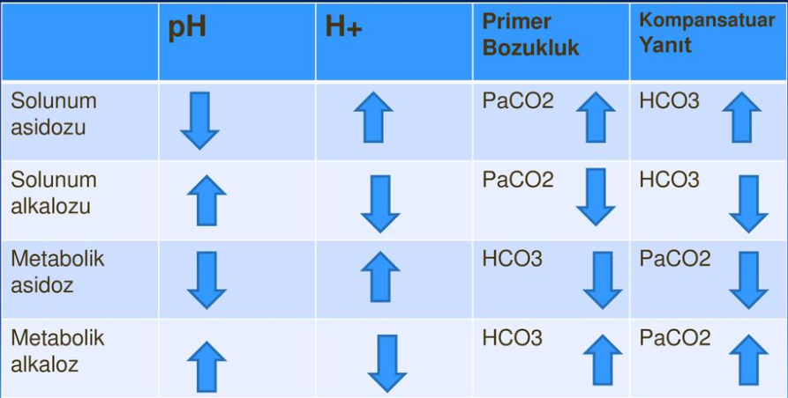
Asit-Baz Denge Bozukluğu

Slide 13
Metabolik Asidoz ve Alkaloz
Sistemik asidoz genellikle KPB sırasında sistemik oksijen temininin (DO₂) sistemik oksijen talebini (VO₂) karşılamamasından oluşur.
Düzeltme seçenekleri pompa akımını veya HCT’i arttırarak DO₂’yi arttırmak veya sıcaklığı düşürerek veya mümkünse anestezi derinliğini arttırarak VO₂’yi azaltmaktır.
Bunlar yapılamazsa sodyum bikarbonat uygulamak veya hemofiltrasyon kullanımı asidozu düzeltebilir.
KPB ilişkili metabolik alkaloz genellikle serum potasyum seviyelerinde düşüşe bağlıdır.(Örn; artmış idrar çıkımına veya hemofiltrasyona bağlı) ve en iyi potasyum klorür uygulanmasıyla tedavi edilir.

Slide 14
Respiratuar Asidoz ve Alkaloz
Respiratuar asidoz, membran oksijenatörde hastanın kanında yetersiz CO₂ atılımının sonucudur.Membran oksijenatörden geçen gaz hızını arttırmak hastanın kanından CO₂ atılımına yardımcı olacaktır.
Tam tersi, respiratuar alkaloz aşırı CO₂ atılımının sonucudur.

Slide 15
Kan Gazı Örnekleri
Örnek 1:
pH:7.63, PaCO₂:24, Bikarbonat:26, Be:+5
Durum: Respiratuar alkaloz.
Daha az CO₂ atılmasını sağlamak için gaz akımı azaltılır.

Slide 16
Örnek 2:
pH:7.25, PaCO₂ :29, Bikarbonat:13,Be:-14
Durum: Metabolik asidoz.
Yeterli doku perfüzyonu(uygun akım,arter basıncı) sağlanmalı,sodyum bikarbonat verilmeli.

Slide 17
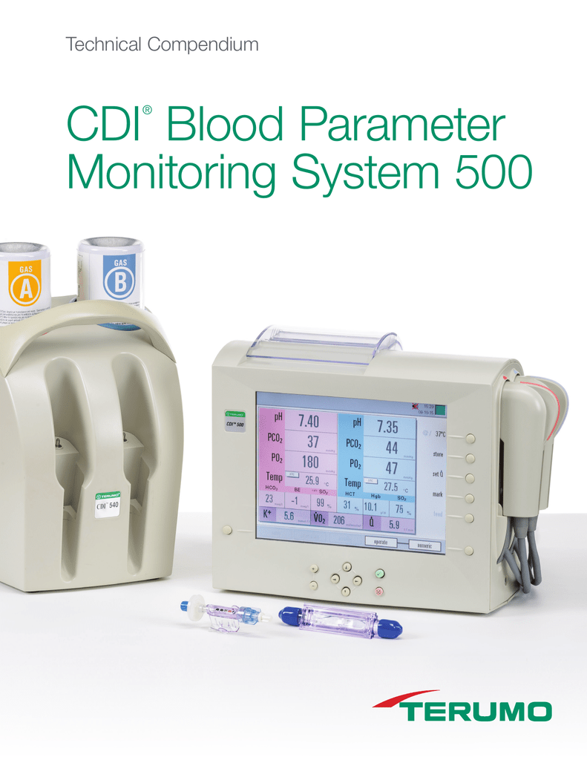
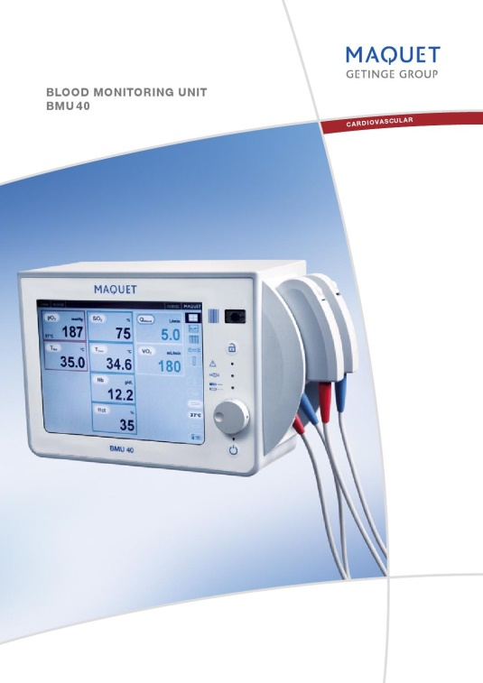
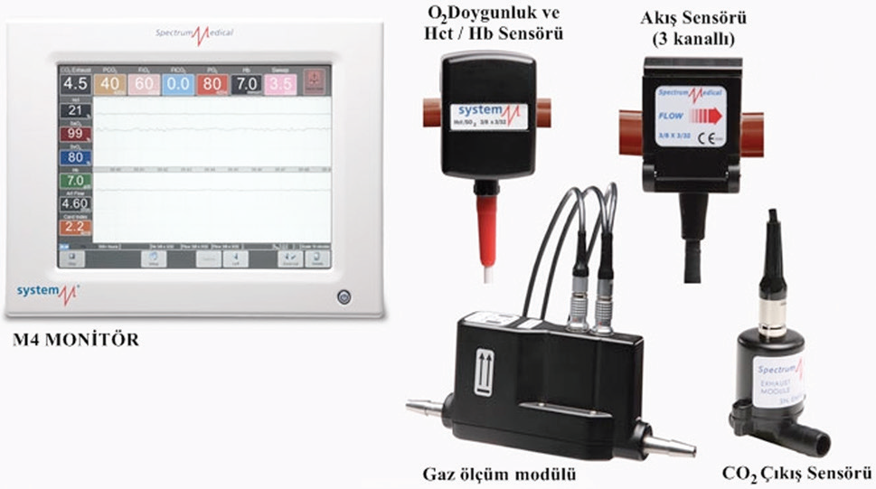
Online Kan Gazı Monitörleri

Slide 18
Online kan gazı monitörleri, yaptığı algoritmik hesaplamalar ile kan gazı ölçüm cihazlarından farklı olarak; DO2, O2ER, VCO2 vb. birçok hayati önem taşıyan parametreler saniye saniye hesaplanarak monitörize edilmektedir.
Perfüzyonun amacına ulaşabilmesi için hastanın anlık durumu hakkında öngörü oluşturabilmesi aynı zamanda parametrelerdeki uygun olmayan değerlerin monitörizasyon da uyarı eşliğinde, kullanıcıyı anında uyarabilmesi sayesinde yapılması gereken manipülasyonların zamanında gerçekleşmesine olanak tanır.
Online kan gazı monitörleri kardiyopulmoner bypass sırasında zaman kazanımı, anlık müdahale şansı ve perfüzyonun hedef odaklı yapılmasına yol gösterecek bir teknolojidir.

Slide 19
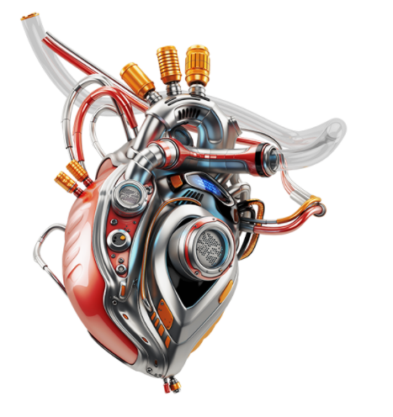
TEŞEKKÜRLER

